Slide 1
2nd International Symposium on Trauma Therapy
Cumulative Neglect and Relational Trauma: A Developmental Perspective
Richard G. Erskine, PhD.
II Simposio Internacional sobre Terapia del Trauma
Negligencia Acumulativa y Trauma Relacional: Una perspectiva desde el Desarrollo Evolutivo
Richard G. Erskine, PhD.

Slide 2
El texto y las imágenes de esta presentación se prepararon como seminario Zoom patrocinado por el 2º Simposio Internacional de Terapia del Trauma. 8 de diciembre de 2023
Todos los materiales aquí contenidos están protegidos por Copyright Internacional, 3 de Enero de 2016 y 1 de Mayo de 2020.
Siguen siendo propiedad del Instituto de Psicoterapia Integrativa y Richard G. Erskine Consulting, Inc.
La reproducción está prohibida bajo las leyes Internacionales de Copyright.
The text and images in this presentation were prepared as a Zoom seminar sponsored by 2nd International Symposium on Trauma Therapy. December 8, 2023
All materials herein are protected by International Copyright, January 3, 2016 & May 1, 2020.
They remain the property of the Institute for Integrative Psychotherapy and Richard G. Erskine Consulting, Inc.
Reproduction is prohibited under International Copyright laws.

Slide 3
La necesidad de relación constituye la principal experiencia motivadora del comportamiento humano.
Las personas nacen buscando relaciones
desde el comienzo de la vida y tal necesidad permanece a lo largo de ella y en todas las fases vitales.
(R. Fairbairn,1952)
Notes:
A basic premise of our work as psychotherapists is “The need for relationship constitutes the primary motivating experience of human behaviour”.

Slide 4
Las personas nacen buscando relaciones
desde el comienzo de la vida y durante toda ella.
(R. Fairbairn,1952)
Notes:
People are born relationship seeking from the beginning of and throughout life.
(R. Fairbairn,1952)

Slide 5
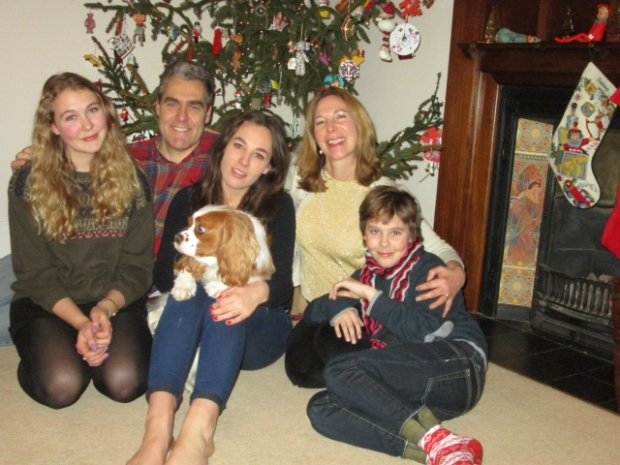
Las relaciones son la fuente de lo que da
sentido y validación al Self.
Notes:
Relationships are the source of that which gives meaning and validation to the self.

Slide 6
El contacto interpersonal es el medio por el que se satisfacen las necesidades relacionales.
Notes:
Interpersonal contact is the means by which relational-needs are satisfied.

Slide 7
Tenemos 8 Necesidades Relacionales primarias que están presentes a lo largo de toda nuestra vida ,desde el nacimiento hasta la muerte.
Cada una de estas necesidades requiere de una respuesta que conlleve reciprocidad por parte de un-otro.
La satisfacción de estas necesidades resulta esencial para la salud mental.
Notes:
We have 8 primary Relational-Needs that are present throughout our life, from birth to our death.
Each Need requires a reciprocal response from another.
The satisfaction of these needs are essential for mental health.

Slide 8
1) Seguridad en la relación: la experiencia visceral de que nuestras vulnerabilidades físicas y emocionales están protegidas
Y de que por tanto estamos visceralmente a salvo.
Ocho Necesidades Relacionales
Notes:
Eight Relational-Needs
1) Security in Relationship: the visceral experience of having our physical and
emotional vulnerabilities protected

Slide 9
2) Validación, afirmación y significación en una relación:
que otra persona valide la importancia y la función de nuestros procesos intrapsíquicos de afecto, fantasía y construcción de significado.
Notes:
2) Validation, Affirmation, and Significance in a Relationship:
to have another person validate the significance and function of our intrapsychic processes of affect, fantasy, and construction of meaning.

Slide 10
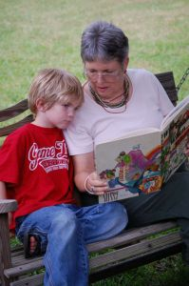
3) Aceptación por parte de otra persona estable, fiable y protectora:
disponer de información fiable
y orientación;
Alguien que nos ofrezca protección contra
de ataques externos, e incluso en
los propios conflictos
propios conflictos y cuando hay
una escalada de afectos.
Notes:
3) Acceptance by a stable, dependable, and protective other person:
to have reliable information and guidance. to have protection from external impingements, one’s own intrapsychic conflicts, and escalation of affect.

Slide 11
4) Confirmacion de la experiencia personal : que las experiencias de la vida se confirmen a través de la reciprocidad y de una experiencia compartida.
Notes:
4) Confirmation of personal experience:
to have life’s experiences confirmed through mutuality and a shared experience.

Slide 12
5) Self-Definition:
5) Autodefinición:
conocer y expresar la propia singularidad
y recibir reconocimiento
y aceptación de otro.
Notes:
5) Self-Definition: to know and express one’s own uniqueness and to receive
acknowledgement and acceptance from another.

Slide 13
6)Hacer Impacto:
Experimentar una sensación de agencia
y eficacia; influir en otra persona de la manera deseada; provocar un cambio en la otra persona.
Notes:
6)To make an Impact: to experience a sense of agency and efficacy; driver’s & passengers seat.
to influence another in some desired way; to effect change in the other.

Slide 14
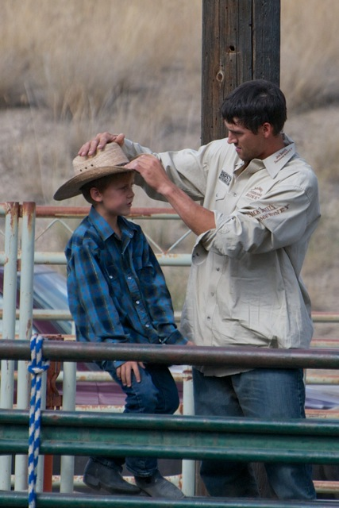
7) Necesidad de que la otra persona tome la INICIATIVA:
para que la otra persona
asuma responsabilidad e
iniciativa a la hora de establecer
contacto interpersonal.
Notes:
7) To have the other Initiate:
to have the other person take responsibility and initiative in making interpersonal contact

Slide 15
8) Expresar Amor:
demostrar gratitud, agradecimiento, afecto o hacer algo por otro.
Notes:
8) To express Love: to demonstrate gratitude, thankfulness, affection, or the gift of doing something for another.

Slide 16
La falta repetida de satisfacción de las necesidades relacionales de un niño, una y otra vez, puede conducir a un trauma debido a la acumulación de negligencia o abandono.
El resultado de la negligencia acumulativa puede hacerse evidente en la pérdida de conciencia de la persona, en sensaciones de entumecimiento o ,por el contrario muy intensos sentimientos, por una sensación de “estar necesitado”, o en confusión sobre la propia identidad.
Notes:
Repeated failure to meet a child's relational needs, over and over, may lead to trauma because of the accumulation of neglect. The result of the cumulative neglect may be evident in a person’s loss of awareness, numbness or intense feelings, a sense of being needy, or confusion about one’s identity.

Slide 17
En la psicoterapia del Trauma Relacional siempre estamos prestando atención a las Necesidades Relacionales del cliente.
…tanto a sus necesidades actuales en relación con nosotros
…como a las necesidades que no fueron adecuadamente satisfechas en el proceso de crecimiento.
Psicoterapia
Notes:
Psychotherapy: In the psychotherapy of Relational Trauma we are always attending to the client’s Relational Needs.
…both their current needs in relationship with us…but also to the needs that were not adequately satisfied in the process of growing up.

Slide 18
Como psicoterapeutas, debemos prestar atención a la "Negligencia Relacional", es decir, al fracaso de los cuidadores a la hora de proporcionar las "funciones parentales" necesarias que contribuyen a la sensación de bienestar del niño.
Notes:
As psychotherapists we need to attend to the “Relational Neglect”…that is, the failure of the caretakers’ to provide the necessary “parental functions” that contribute to the child sense of well being.

Slide 19
Muchos clientes que sufren Trauma Relacional tuvieron progenitores que no proporcionaron ,adecuadamente, las Funciones Parentales necesarias de
Estabilización
Regulación
Reparación
Mejora y superación.
Notes:
Many clients suffering from Relational Neglect had parents who did not adequately provide the necessary Parental Functions of Stabilization, Regulation, Reparation, and Enhancement.

Slide 20
Estabilización:
Es una función parental esencial
Cuando el sistema neurológico del niño se ve desbordado por el afecto, necesita que una figura adulta ofrezca ternura, una voz tranquilizadora y el tacto suave y gentil.
Notes:
Stabilization: an Essential Parental Function.
When the child’’s neurological system is overwhelmed with affect they need an adult’s tenderness, soothing voice, and gentle touch.

Slide 21
En el caso de los niños pequeños, la estabilización se consigue mediante un contacto físico suave, especialmente a través de la respiración profunda y rítmica del cuidador.
A medida que los niños crecen, el tono de voz relajante, el arrullo o el canto de los padres calman y estabilizan la disregulación del niñ@.
A los niñ@s mayores se les puede estabilizar con explicaciones sencillas y claras y dedicando tiempo:pasando tiempo significativo juntos.
Notes:
For young children stabilization is achieved through gentle physical contact, particularly through the cartaker’s deep, rhythmic breathing.
As children get older the parent’s soothing voice tone, cooing, or singing calms the child’s disregulation.
Older children my be stabilized with simple and clear explanations and meaningful time together.

Slide 22
Regulación Parental :
Los progenitores se implican en procesos de regulación al preparar al niñ@ para manejar una pérdida o una decepción; cuando anticipan una posible desregulación en el niñ@ y proporcionan seguridad, ternura y una actitud protectora ,nutritiva que disminuya el estrés potencial.
Notes:
Parents engage in regulation when they prepare a child for a loss or disappointment; when they anticipate that the child may become disregulated and they provide safety, tenderness, and nurturance that diminish any potential stress.

Slide 23
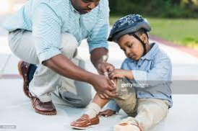
Reparación Parental
Los progenitores proporcionan "Reparación" cuando se comprometen con un niño de forma que eliminan el estrés y la desatención emocional del niño.
Requiere una calidad de contacto interpersonal que cure la herida.
Notes:
Parental Reparation: Parents provide “Reparation” when they engage a child in ways that eliminate the child’s stress and emotional disregulation.
It requires a quality of interpersonal contact that heals the wound.

Slide 24
La mejora implica apoyar y animar al niño para que satisfaga sus intereses y alcance su potencial.
Mejora y superación
Notes:
Enhancement involves the support and encouragement to child to satisfy their interests and achieve their potential.

Slide 25
Una responsabilidad primordial de los psicoterapeutas que trabajan con la Negligencia Relacional es identificar cuándo el cliente necesita que nos involucremos en las diversas Funciones Terapéuticas de :
Estabilización, Regulación, Reparación & Mejora y superación.
Estas son las funciones terapéuticas necesarias que componen una Psicoterapia Relacional.
En psicoterapia
Notes:
In Psychotherapy : A primary responsibility of psychotherapists working with Relational Neglect is to identify when the client needs us to engage in the various “Therapeutic Functions” of Stabilization, Regulation, Repair, and Enhancement.
These are the necessary therapeutic functions that comprise a relational psychotherapy.

Slide 26
A Healing Relationship: Commentary on Therapeutic Dialogues.
Richard G. Erskine
2021, London: Phoenix Publishing/ Karnac Books.
Notes:
Videos in Spanish

Slide 27
Arte y ciencia de la relación: La práctica de la psicoterapia integrativa.
Richard G. Erskine & Janet P. Moursund.
Bilbao, Spain, Grupo de Comunicación Loyola.
ISBN: 978-84-271-4813-0

Slide 28
El trauma da cómo resultado una profunda alteración de la red neural amaglia-hipocampo-suprarrenal del sistema nervioso.
La palabra "trauma" procede del griego y significa “herida”.
Notes:
Trauma results from profound disregulation of the nervous systems’s amaglia-hypocampus-adrenal neural network.
The word “trauma” is derived form the Greek word for “wound”.

Slide 29
El trauma relacional se refiere a las "heridas psicológicas" causadas por la indiferencia y la negligencia, el castigo físico y emocional, la falta de sintonía repetida con las necesidades relacionales del niño
y, lo que es más importante, la incapacidad de los cuidadores del niño para proporcionarle estabilización, regulación y mejora emocional y física.
Notes:
Relational Trauma refers to the “psychological wounds” caused by indifference and neglect, physical and emotional punishment, repeated missattunement to a child’s relational-needs and, importantly , the child’s caretakers’ failure to provide emotional and physical stabilization, regulation, and enhancement.

Slide 30
A menudo pensamos en el trauma cómo una herida emocional que es resultado de acontecimientos catastróficos, tales cómo un dolor corporal intenso o prolongado, abusos físicos o sexuales, o la pérdida de una relación significativa.
Los ejemplos de clientes que sufren estos "traumas agudos" abundan tanto en la literatura psicoterapéutica como en la popular.
Notes:
We often think of trauma as an emotional wound that is the result of catastrophic events, such as intense or prolonged body pain, physical or sexual abuse, or the loss of a significant relationship.
Examples of client’s suffering from these “acute traumas” are abundant in both the psychotherapy and popular literature.

Slide 31
Existen cuatro categorías de maltrato infantil:
abuso físico, abuso sexual ,abuso emocional y negligencia.
Cuando utilizamos el término "trauma relacional" nos referimos a cualquier combinación de éstos que viole
las Necesidades Relacionales naturales del niño.Nos estamos refiriendo a conductas, llevadas a cabo por el cuidador que provocan una disregulación en el sistema nervioso simpático y parasimpático.
“Trauma Relacional”
Notes:
There are four categories of child maltreatment: physical abuse, sexual abuse, emotional abuse, and neglect. When we use the term “relational trauma” we are referring to any combination of these that violate a child’s natural Relational-Needs. We are referring to behaviours by the child’s caretake that disregulates the child’s sympathetic and parasympathetic nervous systems.

Slide 32
> criticar
> gritar
> ignorar o rehuir
> denigrar al niño
> amenazar con maltrato físico o abandono
> denigrar al niño
> definirlo como estúpido o malvado
> comentarios humillantes
> tono de voz o palabras que amenacen la seguridad del niño
Abuso verbal >>> conduce a Trauma Relacional
Notes:
Verbal abuse >>>leads to Relational Trauma. Criticizing; screaming; ignoring or shunning; threats of physical abuse or abandonment; denigrating the child; defining the child as stupid or evil; humiliating comments; & voice tone or words that threaten the child’s security.
John came to psychotherapy after loosing several jobs, depressed and convinced that “No one is there for me”; “I don’t matter”. “I’m a looser”. As we talked about his childhood John painfully revealed that most of the time his father ignored him. When his father did speak to John it was to define him as “lazy”and criticize whatever he did. The emotional memory of the many criticisms constantly remained in his thoughts.

Slide 33
Este tipo de acciones por parte de los adultos pueden resultar tan perjudiciales para el desarrollo del niño como otros malos tratos, tales como los abusos físicos y sexuales en la infancia.
Notes:
These types of adult actions can be damaging to a child’s development as other maltreatments such as childhood physical and sexual abuse. My client Loraine’s came to therapy with depression, low self-esteem, and full of shame. She was slovenly dressed, with unwashed hair, and neglect of her teeth. After many sessions Loraine was able to describe how her mother refused to talk to her, seldom cooked for her, and never attended to Lorine’s hygiene (such a bathing or brushing teeth). The mother’s facial and body expressions, as well as her denigrating words, communicated that Lorine had “no right to exist”.

Slide 34
Susanne se dio cuenta de que su madre no la criticaba todos los días, pero cuando lo hacía era letal.
Susanne dijo: "Siempre en el fondo de mi mente están las palabras de mi madre: 'Eres repugnante’".
En el caso de estas dos pacientes, Susanne y Lorine, sus sistemas nerviosos simpático y parasimpático señalaban constantemente el peligro, lo que las empujaba a oscilar entre una respuesta de lucha o huida y/o una reacción de inmovilización.
Como describe Steven Porges (2011), la sobreestimulación del sistema nervioso vagal ventral y dorsal produce una intensa confusión afectiva.
Notes:
Susanne realized that her mother did not criticize her every day, but when she did criticize Susanne, it was lethal. Susanne said, “Always in the back of my mind are my mother’s words, ‘You’re disgusting’.” With both of these clients,Susanne and Lorine, their sympathetic and parasympathetic nervous systems were constantly signalling danger which thrust them into an oscillation between a fight or flight response and an immobilizing reaction.
As Steven Porges (2011) describes, how overstimulation of both the ventral and dorsal vagal nervous system produces intense affect confusion.

Slide 35
Muchos clientes, y psicoterapeutas, restan importancia al maltrato verbal debido a antiguas normas culturales en torno a la comunicación verbal hostil.
En algunas familias es “aceptable" utilizar amenazas verbales e insultos como forma de controlar el comportamiento de un niño. Cómo psicoterapeutas ,es probable ,que tengamos que indagar acerca de la cualidad de la comunicación verbal en la familia de nuestros clientes.
Notes:
Many clients, and psychotherapists, discount the significance of verbal abuse because of old cultural norms around hostile verbal communication.
In some families it is “acceptable” to use verbal threats and insults as a way to control a child’s behaviour.
As psychotherapists we may need to inquire about the quality of verbal communication in our client’s family.

Slide 36
El maltrato verbal reiterado es profundamente perturbador para los niños porque amenaza su seguridad y su identidad. Cuando los progenitores o los profesores se comportan de forma abusiva y negligente, están desatendiendo la importancia de la necesidad de seguridad del niño en la relación: la necesidad de depender del adulto para su protección y cuidado.
Notes:
Repeated Verbal Abuse is deeply disturbing to children because it threatens their security and identity. When parents or teachers behave in abusive and neglectful ways, they disregard the importance of the child’s need for Security-in-Relationship — the need to depend on the adult for protection and nurturance.
One of my clients who came to psychotherapy because she had difficulty leaving a dysfunctional marriage, described how her mother would define her as “evil” and “ungrateful” whenever she wanted to do something independent from her mother. When she imagined leaving the marriage she was pledged with internals thoughts that she was “ungrateful” and “evil”.

Slide 37
A través de una indagación fenomenológica consistente, Theresa empezó a recordar el constante aluvión de críticas y comentarios ridiculizantes de su madre hacia ella.
“Incluso cuando mi madre no me hablaba durante días, su mirada despectiva siempre me decía que yo era una mierda. Cuando hablaba, a menudo era para decirme que era una inútil y que algo 'iba muy mal conmigo'".
Theresa continuó describiendo cómo, de pequeña, creía a su madre. Y añadió entre sollozos:
”La mayoría de los días aún le creo.
Tengo miedo de no valer nada".
Psicoterapia : en el libro “Early Affect Confusion” escribí un detallado caso acerca de Theresa
Notes:
In the book Early Affect Confusion I write a detailed case about Theresa.
Through consistent phenomenological inquiry, Theresa began to remember her mother’s constant barrage of criticisms and ridiculing comments. Theresa said,
“Even when my mother did not speak to me for days at a time; her scornful look always told me that I was just a piece of shit. When she did talk, it was often to tell me I was useless and that something was ‘seriously wrong with me’.”
Theresa went on to describe how, as a little girl, she believed her mother. She added with great sobs,“Most days I still believe her. I’m afraid that I am worthless.”

Slide 38
La Sociedad Internacional para la Prevención del Abuso y la Negligencia contra los Niños utiliza el término "maltrato emocional infantil" y lo define como
"un patrón de comportamiento que perjudica el desarrollo emocional o el sentido de autoestima y valor de si, de un niño”.
Se trata de un tipo de palabras, tono de voz o tipo de mirada que causan al niño una angustia abrumadora .
Notes:
The International Society for the Prevention of Child Abuse and Neglect uses the term “childhood emotional abuse” and defines it as “a pattern of behaviour that impairs a child’s emotional development or sense of self-worth”
These include the words, voice tone, a look that cause overwhelming distress to the child.

Slide 39
Como parte de nuestra psicoterapia, Susanne hizo una serie de dibujos en los que su madre le gritaba enfadada, le abofeteaba en la cara, la tironeaba o la culpaba por la decisión (de la madre) de permanecer en un matrimonio intolerable.
Durante la terapia puse énfasis en lo que Susanne había necesitado de su madre:
Ternura, Sintonía y Comprensión.
Notes:
As part of our psychotherapy Susanne drew a series of pictures in which her mother was angrily screaming at her, slapping her face, pulling her, or blaming her for the mother’s decision to remain in an intolerable marriage.
During the therapy I emphasized what Susanne needed from her mother: tenderness, attunement and understanding.

Slide 40
Los niños que crecen con la crítica, la culpa, la ridiculización o cualquier tipo de Negligencia Relacional sufren, en su mayoría, reacciones traumáticas debido al fracaso del cuidador a la hora de proporcionar estabilización, regulación y reparación.
Con los niños abandonados y maltratados ocurre como con una pierna rota:
Si se rompe, la pierna se arregla por sí misma.
Pero a menos que obtenga apoyo externo, no podrá enderezarse.
Negligencia Relacional
Notes:
Children growing up with criticism, blame, ridicule or any type of Relational Neglect mostly likely suffer from traumatic reactions because of the caretaker’s failure provide stabilization, regulation, and reparation.
Neglected and abused children are like a broken leg. If broken, the leg will mend
all by itself. But unless it has external support it will not set straight.

Slide 41
El término "Trauma Relacional" se refiere a una herida emocional específica de la infancia que es resultante de fracasos o desajustes relacionales repetitivos que un niño sufre desde la infancia hasta la adolescencia.El problema no está en los sucesos de una vez sino en la repetición y frecuencia de las vulneraciones …suceso tras suceso…la repetición del fallo.
Notes:
The term “Relational Trauma" refers to a specific childhood emotional wounding that results from the repetitive relational failures or misattunements that a child endures from infancy through adolescence. The problem is not in a one time occurrences but rather in the repetition and frequency of the impingements….event after event..

Slide 42
La crítica reiterativa, la ridiculización, el culpabilizar, la desatención a las necesidades relacionales del niño tienen un efecto desestabilizador que es Acumulativo.
El trauma relacional refleja la totalidad de los fracasos psicológicos, o desajustes, que sufre un niño desde la infancia hasta la adolescencia y más allá.
Notes:
Repeated criticism, ridicule, blaming, disregard for the child’s relational-needs has a destabilizing effect that is Cumulative. Relational trauma reflects the totality of the psychological failures, or misattunement, that a child endures from infancy through adolescence and beyond.

Slide 43
Ridiculizar, criticar, culpar o desatender reiterativamente las necesidades relacionales de un niño es como la tortura china del agua.
Negligencia Relacional
Unas pocas gotas no son significativas.....
el trauma está en la acumulación de gota tras gota tras gota.
Notes:
Repeated ridicule, criticism, blaming, or not attending to a child’s relational needs is like the Chinese water torture.
A few drops are not significant….. the trauma is in the accumulation of drop after drop after drop.

Slide 44
La Negligencia Acumulativa está compuesta por una multitud de asintonías no corregidas , ante la necesidad del niñ@ de seguridad, la necesidad de recibir expresiones de afecto, necesidad de explorar y/o de creatividad,así cómo asintonías en satisfacer necesidades relacionales y físicas.
Cuando el cuidador falla también en proporcionar estabilización, regulación ,reparación o estimular la mejora y el desarrollo, el resultado será Trauma Relacional.
Notes:
Cumulative neglect is composed of a multitude of uncorrected misattunements to the infant’s and child’s quest for security, expressions of affect, exploration and creativity, as well as their physical and relational needs.
When the child’s caretaker also fails to provide stabilization, regulation, reparation, or enhancement the result is Relational Trauma.

Slide 45
Con ridiculización tras ridiculización, crítica tras crítica, desprecio tras desprecio …los niños se endurecen ante la acumulación de la negligencia , igual que una estalagmita se forma con millones de gotas de agua.
Negligencia Relacional
Los niños forman patrones relacionales inconscientes para poder manejarse con la negligencia relacional.
Notes:
With ridicule after ridicule, criticism after criticism, disregard after disregard — children harden to the accumulation of the neglect, just like a stalagmite is formed from millions of drop of water.
Children form unconscious relational patterns to cope with the relational neglect.

Slide 46
Al vivir con Trauma Relacional, los niños intentan adaptarse a la ausencia reiterativa de sintonía . Construyen así Patrones Relacionales Inconscientes : un Guión de Vida que defina quiénes son y cómo les tratarán los demás. Estas creencias del guión mantienen una ilusión de contacto con las personas que les proporcionan lo necesario para sobrevivir y ofrecen asimismo distracción de la ruptura en las relaciones primarias.
Notes:
In living with Relational Trauma, children attempt to conform to repeated missattunement. They construct unconscious relational patterns — a Life Script that defines who they are and how others will treat them. These script beliefs maintain an illusion of contact with the people who provide the necessities for survival and distract from the disruption in the primary relationships.

Slide 47
Los patrones relacionales inconscientes formados en respuesta a la negligencia relacional: inhiben la espontaneidad , limitan la flexibilidad en la resolución de problemas y dificultan el mantenimiento de la salud y las relaciones con otras personas.
Los patrones relacionales inconscientes expresan memorias subsimbólicas y procedimentales acerca de cómo estar en las relaciones.
Notes:
Unconscious relational patterns express sub-symbolic, procedural memories about how to be in relationship.
Unconscious relational patterns formed in response to relational neglect inhibit spontaneity and limit flexibility in problem-solving, health maintenance, and in relationships with people.

Slide 48
Las perturbaciones psicológicas ,tales cómo conflictos relacionales,depresión,ansiedad ,obsesión ,adicción a sustancias…todo ello resulta del estrés asociado a la negligencia acumulativa y el trauma relacional.
Notes:
Psychological disturbances such as relational conflicts, depression, anxiety, obsession, and substance addictions all result from the stress of cumulative neglect and relational trauma.

Slide 49
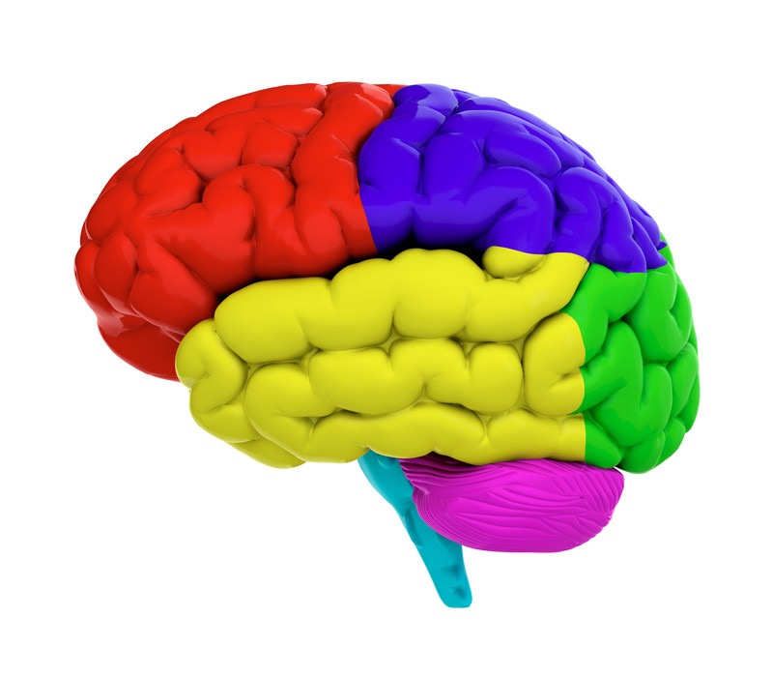
El cortex frontal del cerebro puede resultar incapaz de procesar las intensas reacciones emocionales y fisiológicas que se producen en la formación reticular ascendente como reacción al abandono y negligencia relacional.
(Cozolino, 2006; Damasio, 1999; Sigel, 2007)
Notes:
The brain’s frontal cortex may not process intense emotional and physiological reactions that are occurring in the ascending reticular formation in reaction to relational neglect.
(Cozolino, 2006; Damasio, 1999; Sigel, 2007)

Slide 50
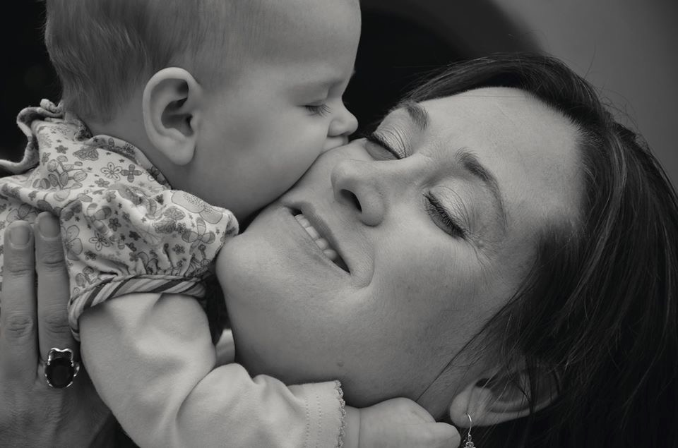
Como describió John Bowlby, "el desarrollo psicológico sano emerge de la mutualidad en la experiencia
del disfrute recíproco entre el niño y su cuidador, en la cualidad de su conexión física y de su relación afectiva” .
Notes:
As John Bowlby described, “Healthy psychological development emerges from
the mutuality of both the child’s and caregiver’s reciprocal enjoyment — in their
physical connection and affective relationship”.

Slide 51
Los niños que desarrollan Patrones Relacionales Seguros suelen tener cuidadores que son considerados fiables, constantes y seguros; sus necesidades físicas y relacionales son satisfechas de forma predecible.
Notes:
Children who develop Secure Relational Patterns usually have caregivers who
were experienced as reliable, consistent, and dependable;
physical and relational-needs were Predictably Satisfied.

Slide 52
La Seguridad Interna se desarrolla en el niño pequeño a través de la disponibilidad sostenida y constante del cuidador y de su sintonía con el afecto, con el ritmo y con el nivel de desarrollo evolutivo del niño.
Notes:
Internal security is developed in the young child through the caregiver’s ongoing availability and attunement to the child’s affect, rhythm, and level of development.

Slide 53
La investigación de Ainsworth demostró que las madres de bebés seguros estaban en sintonía con el afecto y el ritmo de sus bebés,
eran sensitivas ante las asintonías y desajustes, y se apresuraban a corregir sus errores de sintonización. (Ainsworth,et al,1978).
Notes:
Ainsworth’s research showed that mothers of secure infants were attuned to the affect and rhythm of their babies, sensitive to misattunements,
and quick to correct their errors in attunement. (Ainsworth,et al,1978).

Slide 54
Las cualidades maternales de Estabilización, Regulación, Reparación y Comunicación del Afecto resultan de suma importancia para la formación de un sentido de manejo, sensación de ser capaz y de resiliencia en la vida posterior.
Notes:
It is the maternal qualities of Stabilization, Regulation, Reparation, and Communication of Affect that is of utmost importance in forming a sense of mastery and resilience in later life.

Slide 55
Las personas con Patrones Relacionales Seguros desarrollan la capacidad de autorreflexión, de autorregulación de sus afectos y de recordar su historia personal.
Tienen una sensación interna y visceral de Seguridad.
Notes:
People with Secure Relational Patterns develop the ability to self-reflect, to self-regulate their affect, and to remember their personal history.
They have a visceral and internal sense of Security.

Slide 56
Las personas con patrones relacionales seguros tienden a afrontar las perturbaciones emocionales reconociéndolas y/o expresándolas a medida que emergen.
Buscan activamente apoyo o comfort.
Notes:
People with secure relational patterns tend to deal with emotional disruption
and distress by expressing and/or acknowledging it as it emerges.
They reach out for comfort.

Slide 57
Los niños que desarrollan un Patrón Relacional Ansioso habitualmente, suelen tener cuidadores que fueron percibidos y experimentados como Impredeciblemente Responsivos.
Notes:
Children who develop an Anxious Relational Pattern usually have caregivers who were experienced as Unpredictably Responsive

Slide 58
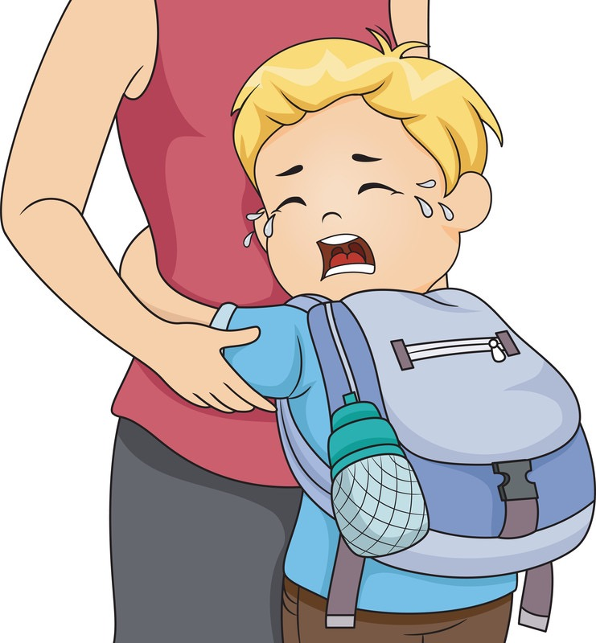
Tienden a formar relaciones dependientes y pegajosas.
A menudo hacen demandas
emocionales -no razonables-
requiriendo seguridad, seguridad y apoyo.
Notes:
They tend to form dependent and clingy relationships.
They may make unreasonable emotional demands for security, reassurance, and nurturance.

Slide 59
A menudo se muestran pasivos y/o abrumados en las relaciones íntimas.
Notes:
They often become passive and/or overwhelmed in intimate relationships.

Slide 60
Las personas con Patrones Relacionales Ansiosos tienen un miedo característico :
el Implícito Temor al Abandono.
Notes:
People with Anxious Relational Patterns have an Implicit Fear of Abandonment.

Slide 61
Los niños que desarrollan
Patrones de Apego Evitativo suelen tener padres que
fueron experimentados y percibidos como
Predeciblemente Insensibles: predeciblemente no responsivos .
Notes:
Children who develop Avoidant Attachment Patterns usually have parents who
were experienced as Predictably Unresponsive

Slide 62
Es muy posible que inhiban su tristeza y el miedo
y/o que exageren el enfado y el asco.
Notes:
They may inhibit sadness and fear and/or exaggerate anger and disgust.

Slide 63
Pueden ser despreciativos, desdeñosos ante las expresiones de ternura, de afecto y vulnerabilidad, así como ante cualquier signo de necesidad en uno mismo o en los demás.
Notes:
They may be disdainful of tender expressions of affection and vulnerability as well as any sign of neediness in self or others.

Slide 64
Las personas con Patrones Relacionales Evitativos tienen un miedo característico: el Implícito Temor a la Vulnerabilidad
Notes:
People with Avoidant Relational Patterns have an Implicit Fear of Vulnerability

Slide 65
Las personas que desarrollan un Patrón Relacional Desorganizado suelen tener cuidadores que fueros experimentados como
Predeciblemente abandonicos …Predeciblemente Negligentes y Punitivos.
Notes:
People who develop a Disorganized Relational Patternusually have caregivers
who were experienced as Predictably Neglectful and Punishing.

Slide 66
Los Patrones Relacionales Desorganizados revelan la profunda desorientación psicológica causada por un trauma relacional no resuelto y una pérdida significativa de contacto relacional reparador.
Notes:
Disorganized Relational Patterns reveal the profound psychological disorientation caused by unresolved relational trauma and significant loss of reparative relational contact.

Slide 67
Los niños que desarrollan un
Patrón Relacional Desorganizado
experimentan a sus cuidadores
como la única fuente de
satisfacción de sus necesidades
y, simultáneamente, como una
fuente de peligro.
Notes:
Children who develop a Disorganized Relational Pattern experience their caretakers as the only source of needs satisfaction and simultaneously as a source of danger.

Slide 68
Las personas con Patrones Relacionales Desorganizados tienen un miedo fisiológico intenso e
implícito temor a la violación.
Notes:
People with Disorganized Relational Patterns have a physiologically intense,
implicit fear of violation.

Slide 69
Los niños que desarrollan
Patrones Relacionales Aislados
suelen tener cuidadores que fueron
experimentados como
Previsiblemente Invasivos y
Controladores.
Negligentes ante las necesidades relacionales del niño.
Notes:
Children who develop Isolated Relational Patterns usually have caregivers who were experienced as Predictably Invasive & Controlling.
Neglectful of the child’s relational-needs.

Slide 70
Informan de que los cuidadores significativos estaban en constante asintonía con sus ritmos fisiológicos,
malinterpretaban sus expresiones emocionales y eran controladores o invasivos de su
sentido de identidad.
Notes:
They report that significant caregivers were consistently misattuned to their physiological rhythms, misinterpreted their emotional expressions, and were controlling or invasive of the their sense of identity.

Slide 71
Se ven empujados a refugiarse en un mundo interno por miedo a la conexión interpersonal
y retornan a las relaciones sociales ,con una actitud complaciente ,empujados por la sensación de soledad.
Notes:
They are driven into an internal world out of fear of personal connection
and driven back into compliant social relationships out of loneliness.

Slide 72
Las personas con Patrones Relacionales Aislados
tienen un miedo característico :
Temor Implícito a la Invasión.
Aunque pueden ser superficialmente sociables, es posible que utilicen el retraimiento y la retirada emocional para manejarse en las relaciones.
Se esconden en un mundo interno de seguridad imaginaria.
Se esconden en un mundo interno de seguridad imaginaria.
Notes:
People with Isolated Relational Patterns have an implicit fear of invasion.
Although they can be superficially social they may use emotional withdrawal to manage
relationships. They hide in an internal world of imagined security.

Slide 73
En una Psicoterapia Integrativa basada en el Desarrollo Evolutivo
y focalizada en la Relación, nos centramos en la resolución de la Negligencia Relacional y el Trauma Emocional resultante.
Respondemos a las necesidades relacionales del cliente, tanto arcaicas como actuales.
Exploramos con el cliente las formas que desarrolló para compensar, cuando sus necesidades no fueron satisfechas, y exploramos cómo esas compensaciones arcaicas pueden interferir en el hoy con la satisfacción de las necesidades actuales.
Psicoterapia Integrativa basada en el
Desarrollo Evolutivo y focalizada en la Relación.
Notes:
In a Developmentally-based, Relationally-focused Integrative Psychotherapy our focus on the resolution of Relational Neglect and the resulting Emotional Trauma.
We respond to the client’s Relational-needs, both archaic and current needs.
We explore with the client how they compensated when needs were unmet, and how those archaic compensations may interfere with having today’s needs satisfied.

Slide 74
Una dimensión significativa en la resolución del Trauma Relacional es atender a la posible ausencia de Funciones Parentales en la vida del cliente.
A través de nuestra indagación respetuosa, de la sintonía con los afectos diferentes del cliente y de nuestra implicación personal, proporcionamos una respuesta que aborda las Funciones Terapéuticas de Estabilización, Regulación, Reparación y Mejora y estimulo a la superación y crecimiento.
Psicoterapia integrativa basada en el
Desarrollo Evolutivo y Focalizada en la Relación.
Notes:
A significant dimension in resolving Relational Trauma is in attending to the possible absence of Parental Functions in the client’s life.
Through our respectful inquiry, attunement to the client’s various affects, and our personal involvement, we provide the Therapeutic Functions of Stabilization, Regulation, Reparation, and Enhancement.

Slide 75
Arte y Ciencia de la Relación: La práctica de la Psicoterapia Integrativa.
Editorial Mensajero. Grupo de Comunicación Loyola. ISBN: 978-84-271-4813-0
Presencia Terapeútica y Patrones Relacionales:
Conceptos y Practica de la Psicoterapia Integrativa.
London: Karnac Books Ltd.
Mas Allá de la Empatia: Una Terapia de Contracto--en-la-Relacion.
Editorial Desclee de Brouwer.
Libros en Español de Richard Erskine
Notes:
Spanish language books by Richard Erskine

Slide 76
El texto y las imágenes de esta presentación se prepararon como seminario Zoom patrocinado por el 2º Simposio Internacional de Terapia del Trauma. 8 de diciembre de 2023
Todos los materiales aquí contenidos están protegidos por Copyright Internacional, 3 de Enero de 2016 y 1 de Mayo de 2020.
Siguen siendo propiedad del Instituto de Psicoterapia Integrativa y Richard G. Erskine Consulting, Inc.
La reproducción está prohibida bajo las leyes Internacionales de Copyright.
The text and images in this presentation were prepared as a Zoom seminar sponsored by 2nd International Symposium on Trauma Therapy. December 8, 2023
All materials herein are protected by International Copyright, January 3, 2016 & May 1, 2020.
They remain the property of the Institute for Integrative Psychotherapy and Richard G. Erskine Consulting, Inc.
Reproduction is prohibited under International Copyright laws.

